Slide 1
二次函数
《中考数学专题复习》
新华中学 蔡雅楠

Slide 2
《二次函数》复习重点与难点
1.二次函数的概念
2.二次函数的图象与性质
3.二次函数与一元二次方程
4.实际问题与二次函数

Slide 3
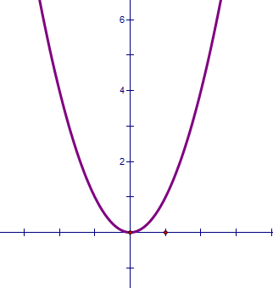
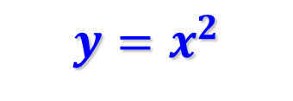
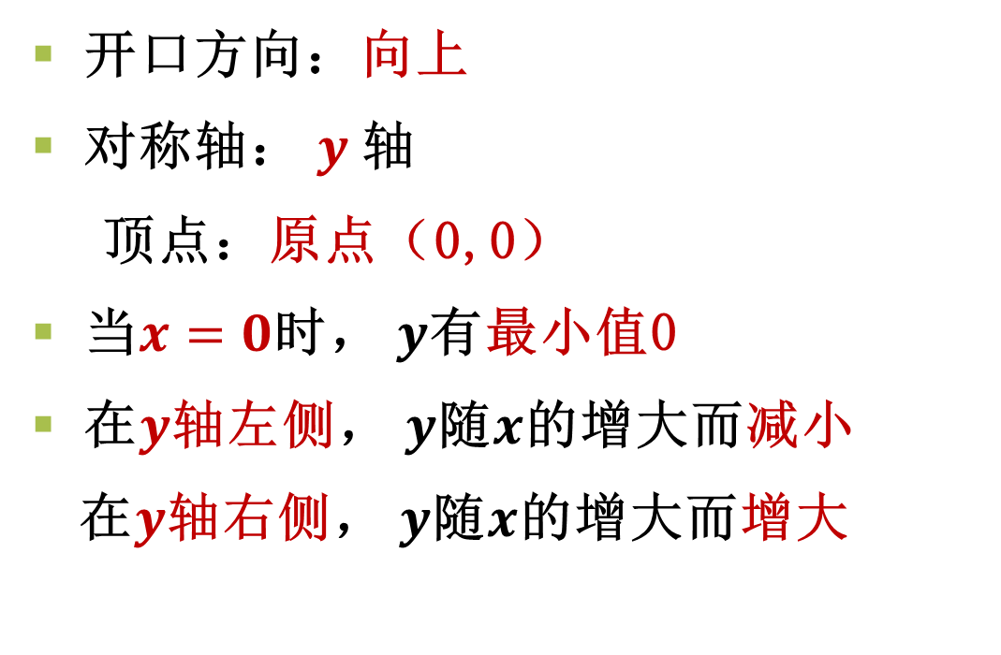
《二次函数》复习
$$y=x^{2}$$
开口方向：向上
对称轴： $y$轴
顶点：原点（0,0）
当$x=0$时， $y$有最小值0
在$y$轴左侧， $y$随$x$的增大而减小
在$y$轴右侧， $y$随$x$的增大而增大

Slide 4
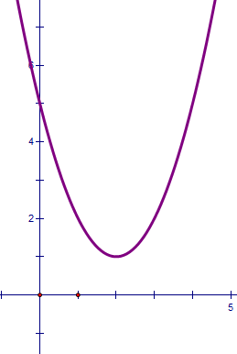
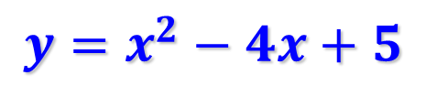
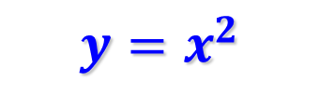
《二次函数》复习
$$y=x^{2}−4x+5$$
$$y=x^{2}$$
上1
右2

Slide 5

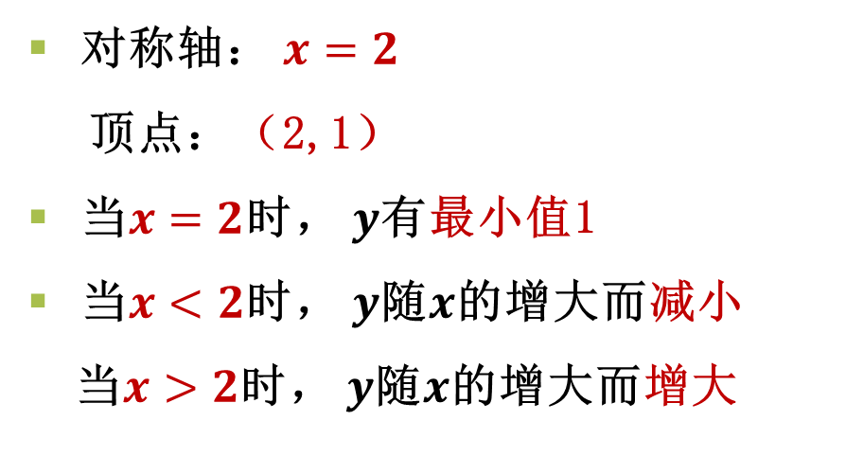
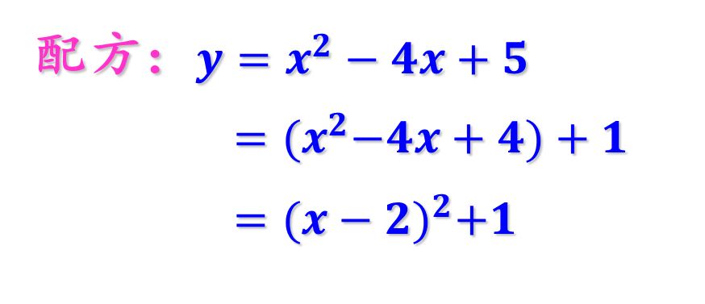
《二次函数》复习
$$y=x^{2}−4x+5$$
配方：$y=x^{2}−4x+5$
$={(x}^{2}−4x+4)+1$
$={(x−2)}^{2}+1$
对称轴： $x=2$
顶点：（2,1）
当$x=2$时， $y$有最小值1
当$x<2$时， $y$随$x$的增大而减小
当$x>2$时， $y$随$x$的增大而增大

Slide 6
《二次函数》复习
1.二次函数的概念
形如 y=ax²+bx+c（a，b，c是常数， a ≠0）的函数，叫做二次函数.

Slide 7
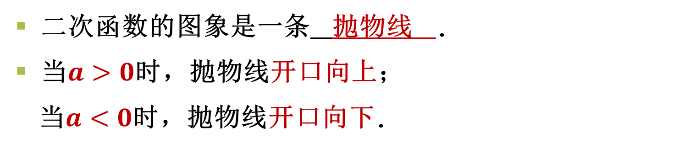
《二次函数》复习
2.二次函数的图象和性质
二次函数的图象是一条 抛物线 .
当$a>0$时，抛物线开口向上；
当$a<0$时，抛物线开口向下.

Slide 8
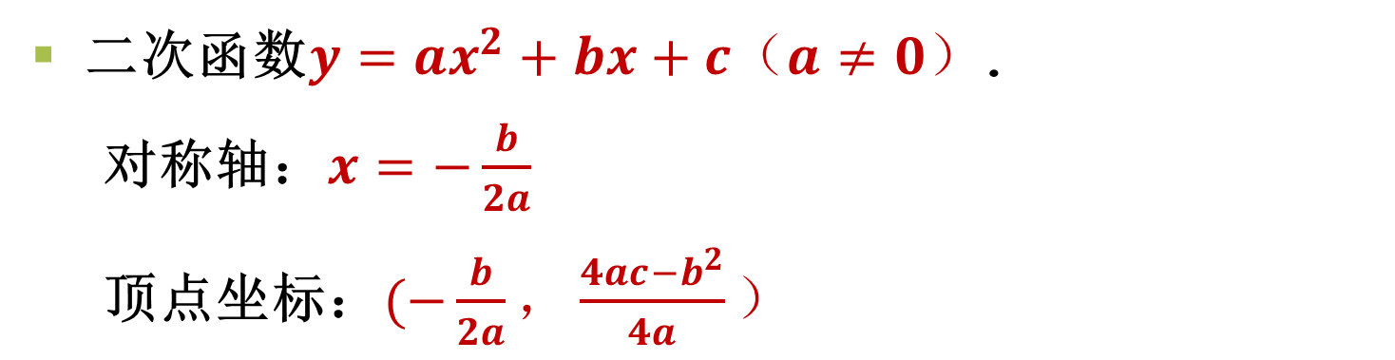
《二次函数》复习
2.二次函数的图象和性质
二次函数$y=ax^{2}+bx+c（a≠0）$.
对称轴：$x=−\frac{b}{2a}$
顶点坐标：$(−\frac{b}{2a}，\frac{4ac−b^{2}}{4a}）$

Slide 9
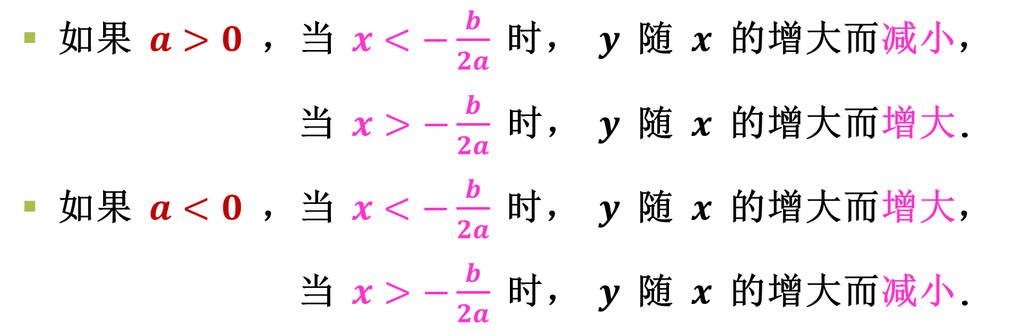
《二次函数》复习
2.二次函数的图象和性质
如果 $a>0$ ，当 $x<−\frac{b}{2a}$ 时， $y$ 随 $x$ 的增大而减小，
当 $x>−\frac{b}{2a}$ 时， $y$ 随 $x$ 的增大而增大.
如果 $a<0$ ，当 $x<−\frac{b}{2a}$ 时， $y$ 随 $x$ 的增大而增大，
当 $x>−\frac{b}{2a}$ 时， $y$ 随 $x$ 的增大而减小.

Slide 10
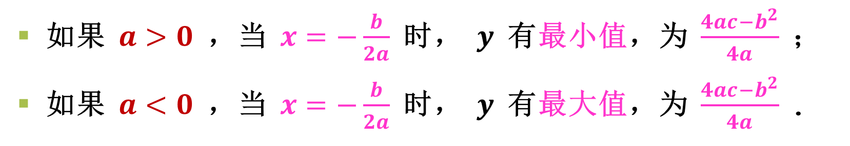
《二次函数》复习
2.二次函数的图象和性质
如果 $a>0$ ，当 $x=−\frac{b}{2a}$ 时， $y$ 有最小值，为 $\frac{4ac−b^{2}}{4a}$ ；
如果 $a<0$ ，当 $x=−\frac{b}{2a}$ 时， $y$ 有最大值，为 $\frac{4ac−b^{2}}{4a}$ .

Slide 11
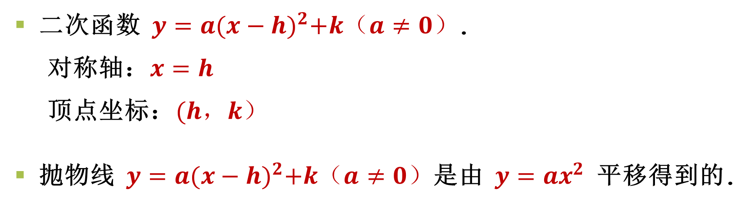
《二次函数》复习
2.二次函数的图象和性质
二次函数 $y=a{(x−h)}^{2}+k（a≠0）$.
对称轴：$x=h$
顶点坐标：$(h，k）$
抛物线 $y=a{(x−h)}^{2}+k（a≠0）$是由 $y=ax^{2}$ 平移得到的.

Slide 12
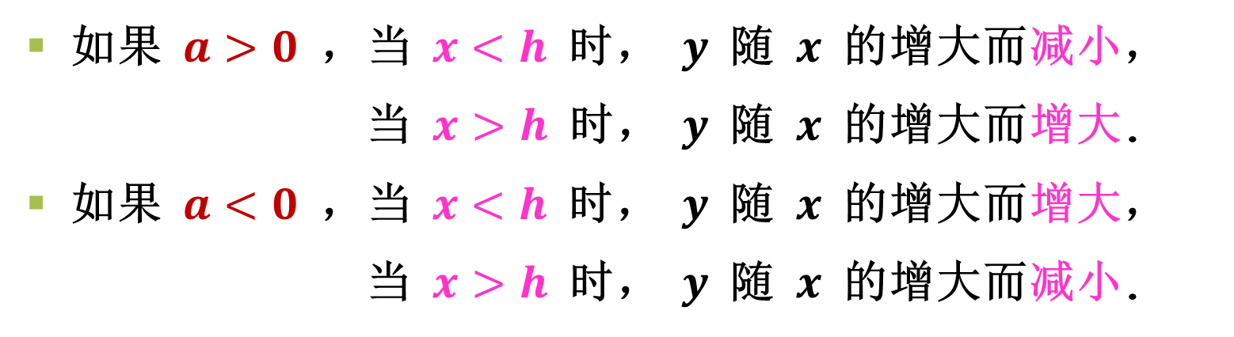
《二次函数》复习
2.二次函数的图象和性质
如果 $a>0$ ，当 $x<h$ 时， $y$ 随 $x$ 的增大而减小，
当 $x>h$ 时， $y$ 随 $x$ 的增大而增大.
如果 $a<0$ ，当 $x<h$ 时， $y$ 随 $x$ 的增大而增大，
当 $x>h$ 时， $y$ 随 $x$ 的增大而减小.

Slide 13
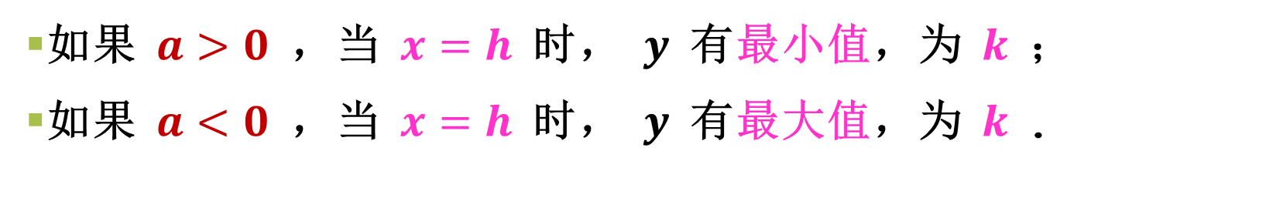
《二次函数》复习
2.二次函数的图象和性质
如果 $a>0$ ，当 $x=h$ 时， $y$ 有最小值，为 $k$ ；
如果 $a<0$ ，当 $x=h$ 时， $y$ 有最大值，为 $k$ .

Slide 14
《二次函数》复习
3.二次函数与一元二次方程
如果抛物线 y = ax ² + bx + c 与 x 轴有公共点，公共点的横坐标是 x₀，
那么当 x = x₀ 时，函数值是 0，
因此 x = x₀ 是方程 ax ² + bx + c = 0 的一个根.

Slide 15
《二次函数》复习
3.二次函数与一元二次方程
二次函数 y = ax ² + bx + c 的图象与 x 轴的位置关系有三种：
没有公共点，有一个公共点，有两个公共点．
一元二次方程 ax ² + bx + c = 0 的根的三种情况：
没有实数根，有两个相等的实数根，有两个不等的实数根．

Slide 16
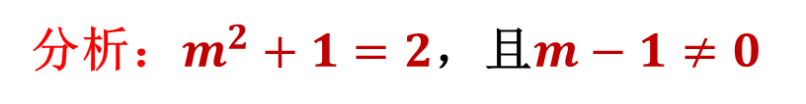
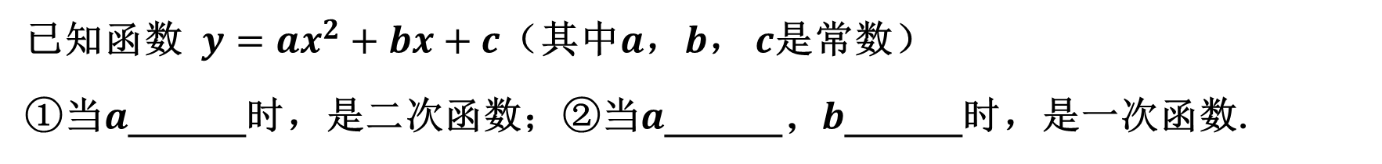
巩固训练，夯实基础
（1）函数 $y=\left(m−1\right)x^{m^{2}+1}+3x−1$，当$m=$_______时，它是二次函数.
-1
分析：$m^{2}+1=2$，且$m−1≠0$
已知函数 $y={ax}^{2}+bx+c$（其中$a$，$b$， $c$是常数）
①当$a$______时，是二次函数；②当$a$______，$b$______时，是一次函数.
≠0
＝0
≠0

Slide 17
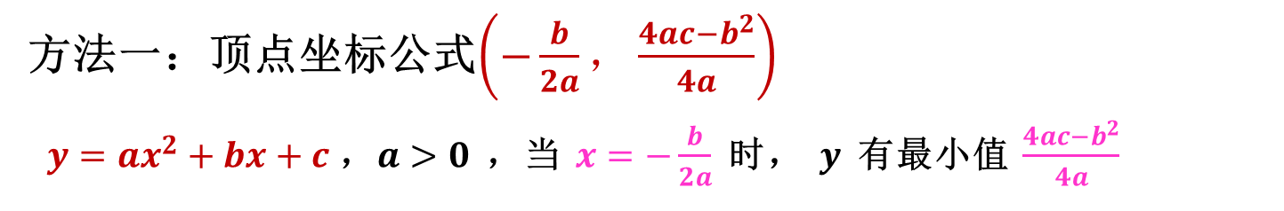
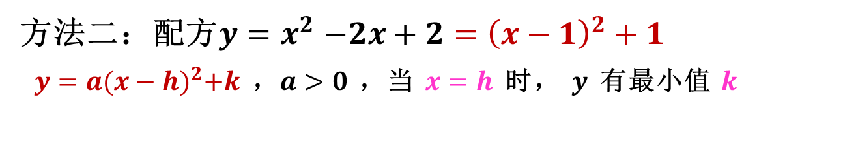
巩固训练，夯实基础
1
1
（2）函数 $y{=x}^{2}−2x+2$，当$x=$_______时， $y$ 的最小值为_______.
分析：
求顶点坐标
方法一：顶点坐标公式$\left(−\frac{b}{2a}，\frac{4ac−b^{2}}{4a}\right)$
$y=ax^{2}+bx+c$，$a>0$ ，当 $x=−\frac{b}{2a}$ 时， $y$ 有最小值 $\frac{4ac−b^{2}}{4a}$
方法二：配方$y{=x}^{2}−2x+2={\left(x−1\right)}^{2}+1$
$y=a{(x−h)}^{2}+k$ ，$a>0$ ，当 $x=h$ 时， $y$ 有最小值 $k$

Slide 18
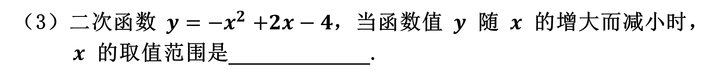

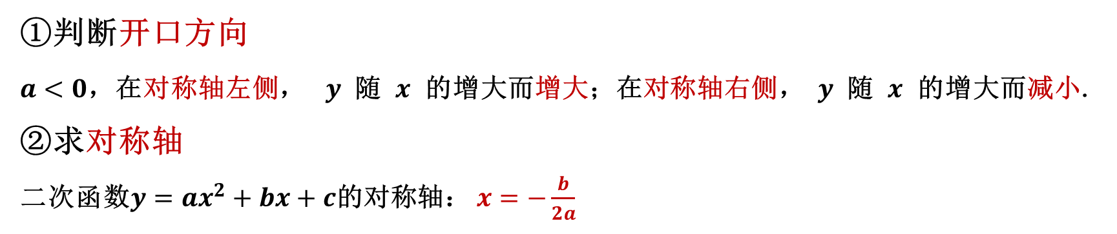
巩固训练，夯实基础
（3）二次函数 $y{=−x}^{2}+2x−4$，当函数值 $y$ 随 $x$ 的增大而减小时，
$x$ 的取值范围是_____________.
$$x>1$$
分析：
①判断开口方向
$a<0$，在对称轴左侧， $y$ 随 $x$ 的增大而增大；在对称轴右侧， $y$ 随 $x$ 的增大而减小.
②求对称轴
二次函数$y=ax^{2}+bx+c$的对称轴： $x=−\frac{b}{2a}$

Slide 19
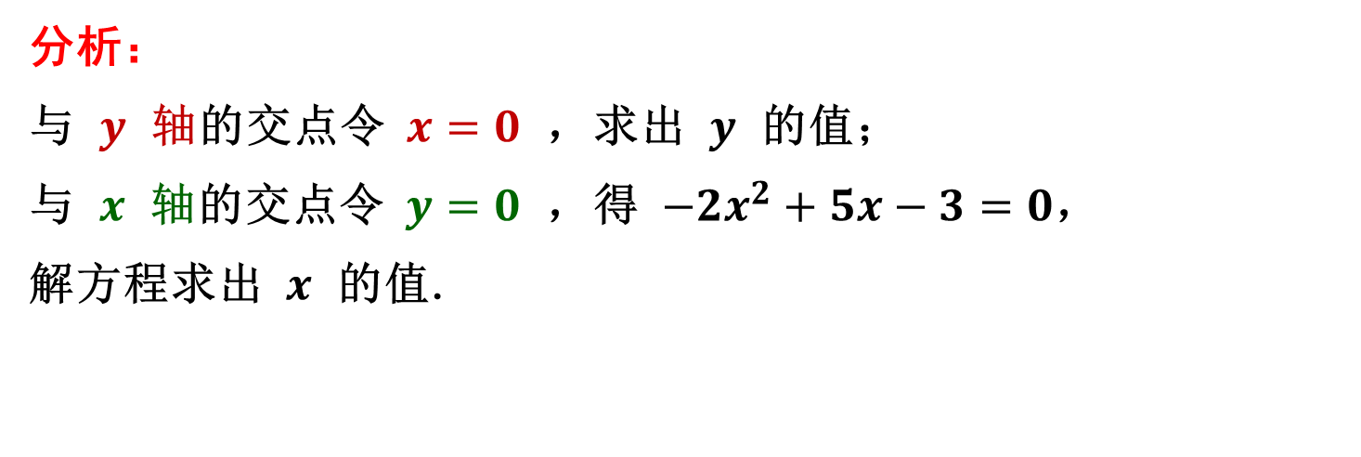
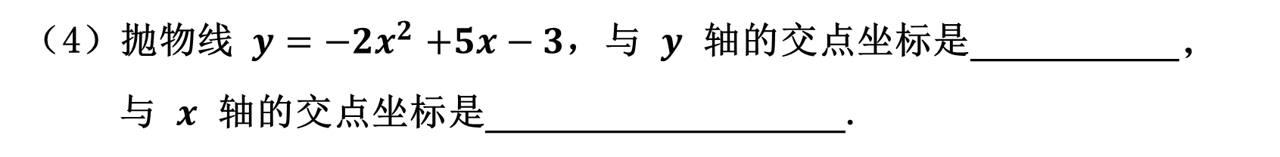
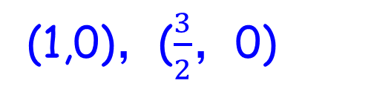
巩固训练，夯实基础
（4）抛物线 $y{=−2x}^{2}+5x−3$，与 $y$ 轴的交点坐标是___________，
与 $x$ 轴的交点坐标是___________________.
(0,-3)
(1,0)，($\frac{3}{2}$，0)
分析：
与 $y$ 轴的交点令 $x=0$ ，求出 $y$ 的值；
与 $x$ 轴的交点令 $y=0$ ，得 ${−2x}^{2}+5x−3=0$，
解方程求出 $x$ 的值.

Slide 20
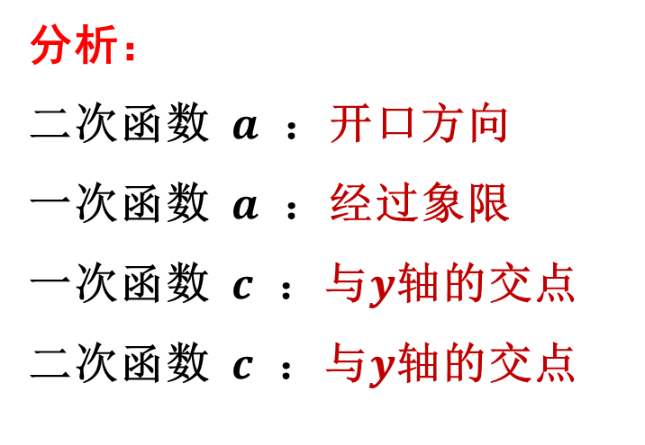
巩固训练，夯实基础
（5）在同一直角坐标系中，一次函数 y=ax+c 和二次函数 y=ax²+c 的图象
大致为（ ）
B
分析：
二次函数 $a$ ：开口方向
一次函数 $a$ ：经过象限
一次函数 $c$ ：与$y$轴的交点
二次函数 $c$ ：与$y$轴的交点
y
y
y
y
x
O
x
O
x
O
O
x
A
B
C
D

Slide 21




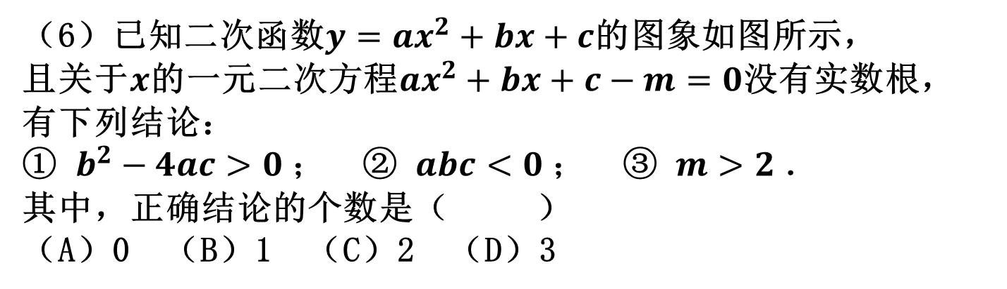
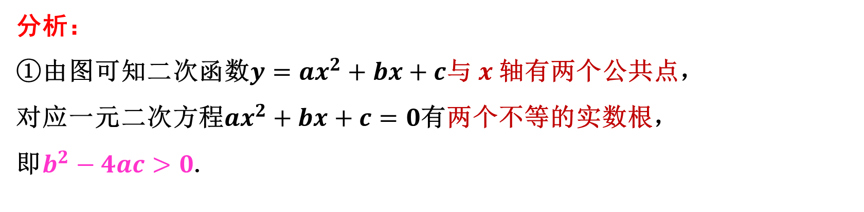
巩固训练，夯实基础
（6）已知二次函数$y=ax^{2}+bx+c$的图象如图所示，
且关于$x$的一元二次方程$ax^{2}+bx+c−m=0$没有实数根，
有下列结论：
① $b^{2}−4ac>0$； ② $abc<0$； ③ $m>2$．
其中，正确结论的个数是（ ）
（A）0 （B）1 （C）2 （D）3
分析：
①由图可知二次函数$y=ax^{2}+bx+c$与$x$轴有两个公共点，
对应一元二次方程$ax^{2}+bx+c=0$有两个不等的实数根，
即$b^{2}−4ac>0$.

Slide 22
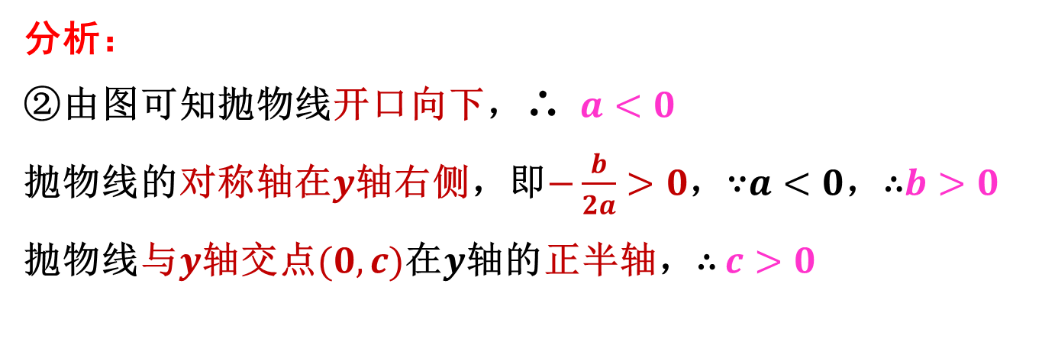
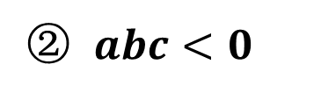
巩固训练，夯实基础
② $abc<0$
分析：
②由图可知抛物线开口向下，∴ $a<0$
抛物线的对称轴在$y$轴右侧，即$−\frac{b}{2a}>0$，∵$a<0$，∴$b>0$
抛物线与$y$轴交点$(0,c)$在$y$轴的正半轴，∴ $c>0$

Slide 23

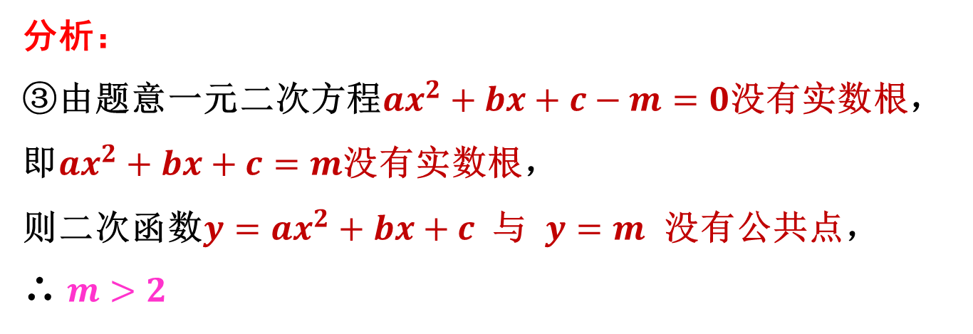
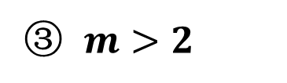
巩固训练，夯实基础
③ $m>2$
$$y=m$$
分析：
③由题意一元二次方程$ax^{2}+bx+c−m=0$没有实数根，
即$ax^{2}+bx+c=m$没有实数根，
则二次函数$y=ax^{2}+bx+c$ 与 $y=m$ 没有公共点，
∴ $m>2$

Slide 24
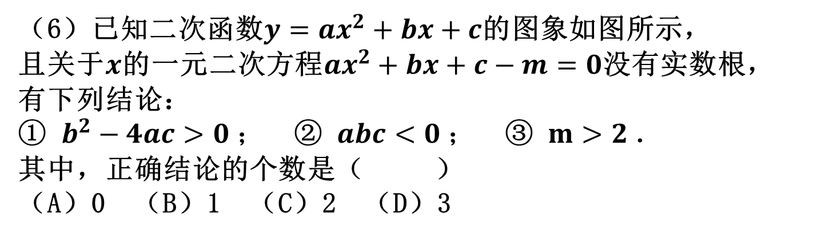
巩固训练，夯实基础
（6）已知二次函数$y=ax^{2}+bx+c$的图象如图所示，
且关于$x$的一元二次方程$ax^{2}+bx+c−m=0$没有实数根，
有下列结论：
① $b^{2}−4ac>0$； ② $abc<0$； ③ $m>2$．
其中，正确结论的个数是（ ）
（A）0 （B）1 （C）2 （D）3
D

Slide 25
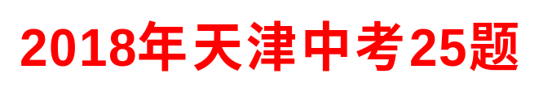
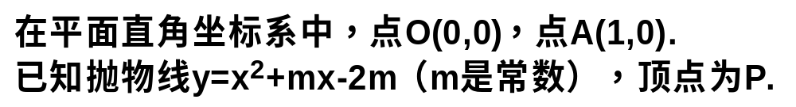
综合运用，提升能力

Slide 26
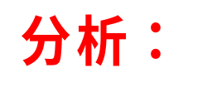
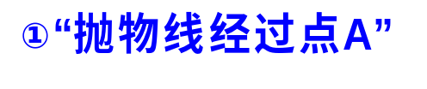
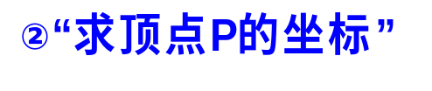
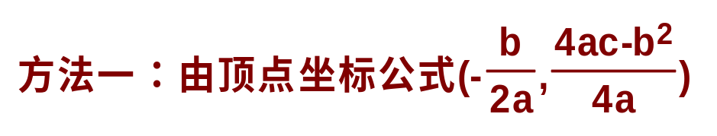
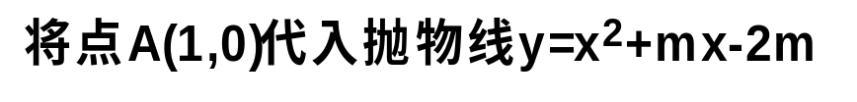
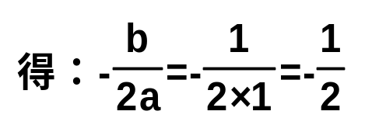
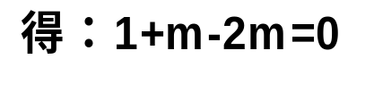
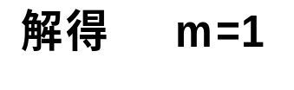
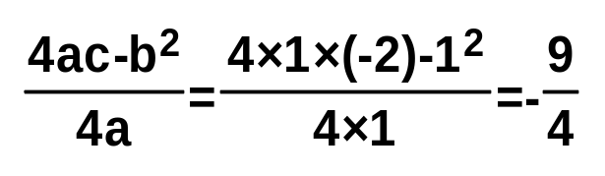
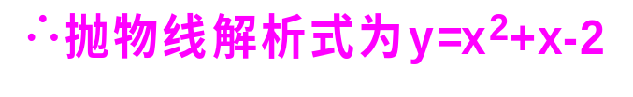
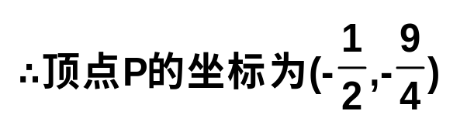
综合运用，提升能力

Slide 27
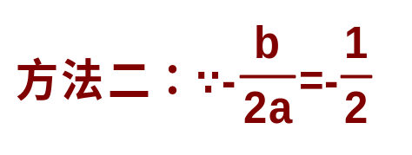
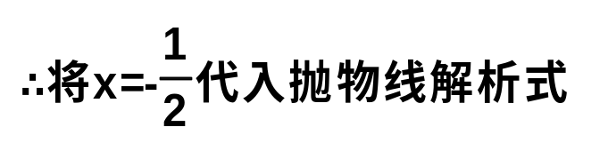
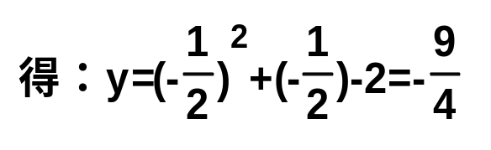
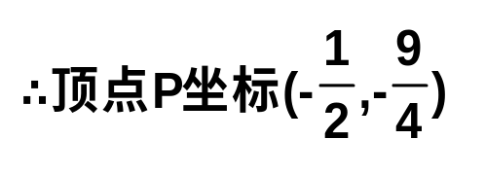
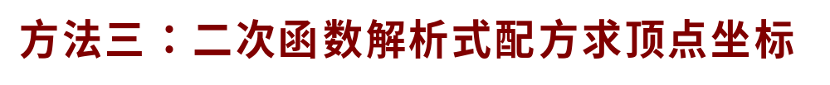


综合运用，提升能力

Slide 28
综合运用，提升能力

Slide 29






综合运用，提升能力

Slide 30















综合运用，提升能力

Slide 31








综合运用，提升能力

Slide 32




综合运用，提升能力

Slide 33





综合运用，提升能力

Slide 34






综合运用，提升能力

Slide 35







综合运用，提升能力

Slide 36

综合运用，提升能力

Slide 37


Slide 38








综合运用，提升能力

Slide 39







综合运用，提升能力

Slide 40




综合运用，提升能力

Slide 41

综合运用，提升能力

Slide 42




综合运用，提升能力

Slide 43













综合运用，提升能力

Slide 44




综合运用，提升能力

Slide 45





综合运用，提升能力

Slide 46





综合运用，提升能力

Slide 47













综合运用，提升能力

Slide 48


综合运用，提升能力

Slide 49



综合运用，提升能力

Slide 50
















综合运用，提升能力

Slide 51







综合运用，提升能力

Slide 52

















综合运用，提升能力

Slide 53






综合运用，提升能力

Slide 54











综合运用，提升能力

Slide 55




综合运用，提升能力

Slide 56






综合运用，提升能力

Slide 57





综合运用，提升能力

Slide 58
二次函数综合题要求
1.二次函数及相关的数学基础知识
2.多角度的思考分析构造
3.计算的准确性和熟练度

